Slide 1
Республиканская научно-практическая конференция «Реализация ФГОС как механизм инновационного развития образовательной организации и профессионального развития педагога»
Секция 1. Реализация предпрофильной подготовки и профильного обучения в условиях сетевого взаимодействия образовательных организаций

Slide 2
Представление программы работы с молодыми специалистами «Ступени успеха». Информационно-методическое сопровождение педагогов в условиях непрерывности образования
Майорова Г.Г., заместитель директора по НМР
МОУ«Начальная школа – детский сад №1»
г.Ухты

Slide 3
Для успешной деятельности «…нужны синтез научных знаний, методического мастерства и личных качеств педагога, умелое владение педагогической техникой и передовыми педагогическими достижениями» А.С. Макаренко

Slide 4
Концептуальная основа Программы «Ступени успеха» - тьюторское сопровождение молодого специалиста.

Slide 5
Тьюторское сопровождение способствует - созданию для молодого педагога насыщенной образовательной среды, - разработке индивидуального маршрута профессионального развития в соответствии с его потребностями и способностями при постоянном взаимодействии со всеми участниками образовательных отношений, - помогает предупредить типичные ошибки, противоречия и затруднения в организации деятельности молодого специалиста, - найти возможные пути их преодоления.

Slide 6
Миссия методической службы.
информационно – методическое сопровождение молодого специалиста
ситуация успеха
в профессиональной деятельности, личностный рост

Slide 7
Цель Программы: Создание условий (мотивационных, организационных, научно – методических) для профессионального роста молодого специалиста.

Slide 8
Задачи: 1. Выявить ведущие потребности, затруднения в профессиональной деятельности молодого специалиста; 2. Оказать методическую помощь молодому специалисту в изучении нормативно-правовой базы, в том числе, ОО. 3. Разработать индивидуальный маршрут развития молодого педагога с учётом данных диагностики профессиональных потребностей и затруднений; 4. Развивать коммуникативную компетенцию молодого педагога через организацию сотрудничества всех участников образовательных отношений; 5. Оказать практическую помощь в овладении СОТ; 6. Обеспечить участие молодого педагога в системе методической работы ОО, муниципалитета; 7. Определить и осуществлять меры стимулирования деятельности молодого специалиста; 8. Отслеживать уровень эффективности профессиональной деятельности молодого педагога; 9. Приобщить молодого специалиста к традициям МОУ «НШДС №1».

Slide 9
Этапы реализации Программы. I этап – адаптационно-диагностический; II этап – коррекционно-развивающий; III этап – аналитический;

Slide 10
Целевая группа программы – молодые специалисты: -молодые специалисты, получившие диплом о педагогическом образовании и в тот же год трудоустроившиеся в ОО; -педагоги, пришедшие работать в другой тип ОО, и на другую педагогическую должность, но имеющие опыт работы в ОО; -педагоги, вернувшиеся к профессиональной педагогической деятельности после длительного перерыва (трех и более лет); -специалисты, не имеющие педагогического образования (обучающиеся заочно) и опыта педагогической работы;

Slide 11
Основные участники реализации программы: методисты УО; -заместитель директора по УВР и ВР; -руководитель МО; -куратор «Школы молодого педагога»; -(тьютор) – педагог – наставник ; -педагог – психолог; -педагоги, включающиеся в деятельность по сопровождению молодого специалиста в зависимости от этапа сопровождения.

Slide 12
Направления информационно – методического сопровождения : -Нормативно-правовое обеспечение образовательной деятельности -Психолого - педагогическое сопровождение образовательной деятельности. - Коммуникативная культура -Учебное и методическое обеспечение образовательной деятельности . -Здоровьесберегающий подход в развитии успешности учителя и учащегося. -Воспитательная система школы в условиях реализации ФГОС -Современные педагогические технологии как ресурс развития личности учителя и учащегося. -Методика использования электронных образовательных ресурсов нового поколения в образовательной деятельности

Slide 13
Организационно-педагогические принципы: -Принцип сотрудничества и диалога -Принцип индивидуализации -Принцип многоуровневой дифференциации -Принцип научности -Принцип системности - непрерывности образования -Принцип интерактивного обучения -Принцип стимулирования творческого и профессионально-личностного роста педагогов -Принцип прогнозирования -Принцип успешности

Slide 14
Функции участников реализации программы. Заместитель директора -определяет стратегию введения молодого специалиста в образовательное пространство; -разрабатывает механизм сопровождения и становления молодого педагога; -организует и контролирует сотрудничество и взаимодействие молодого специалиста с наставником (тьютором);

Slide 15
Наставник (тьютор) -разрабатывает совместно с молодым специалистом индивидуальный маршрут профессионального развития, составляет план работы, -осуществляет анализ деятельности; оказывает повседневную помощь в приобретении профессиональных знаний, умений, навыков.

Slide 16
Молодой специалист -принимает участие в методической работе на школьном и муниципальном уровне, -сотрудничает с опытными педагогами и методистами для разработки собственной стратегии педагогической деятельности, -осуществляет деятельность по повышению уровня своего профессионального мастерства.

Slide 17
Основные формы работы. Анкетирование, тестирование. Консультации, беседы. Индивидуальные консультации. Практические консультации. Взаимопосещение уроков, образовательных событий. Мини дискуссии. Блиц – опросы. Семинары. Деловые игры. Круглые столы. Мастер – классы. Методические недели.Конкурсы.

Slide 18
Этапы формирования профессиональных компетенций педагогов: 1 этап – профессиональное самоопределение; 2 этап – профессиональное саморазвитие; 3 этап – профессиональная самореализация; 4. этап – профессиональное самосовершенствование;

Slide 19
Ожидаемый результат: -Психолого-педагогическая адаптация молодых педагогов, успешное вхождение в новый коллектив, овладение коммуникативной культурой. -Повышение организационной культуры педагога. -Рост профессиональной компетентности молодых педагогов. -Изменение личностных качеств молодого педагога; готовность к саморазвитию, самосовершенствованию.

Slide 20
Эффективность профессиональной деятельности молодого педагога
Эффективность профессиональной деятельности молодого педагога
Показатель | Оценка | Резолюция
1.Мотивация к педагогической деятельности (методика К. Замфир в модификации А. Реана) | Внутренняя, внутренняя положительная | Высокий уровень мотивации
Уровень удовлетворённости педагогической деятельностью | Не менее 85% | Высокий
Эфективность профессиональной деятельности (мониторинг) | Не менее 0,58 баллов | Допустимый уровень
Профессиональная компетентность (мониторинг) | Не менее 6 баллов | Допустимый уровень
Готовность к саморазвитию и самообразованию (Выявление способности молодых специалистов к саморазвитию и самообразованию (по методике В. И. Андреева). | Не менее 65 баллов | Средний уровень
Эффективность урока с позиции системно – деятельностного подхода | Не менее 6 баллов | Выше среднего
Качество успеваемости учащихся | Не менее 65% | Допустимый уровень

Slide 21
Прогнозируемые риски Изменение финансовой политики в сфере оплаты педагогического труда; Текучесть кадров; Отсутствие притока молодых специалистов;

Slide 22
Администрация Учреждения: - обеспечивает координацию деятельности исполнителей Программы; -осуществляет контроль за ходом реализации мероприятий по направлениям; - ежегодно производит анализ эффективности выполнения Программы методического сопровождения молодого специалиста - июнь;
Контроль за реализацией программы

Slide 23
Исполнители Программы: Педагог – наставник (тьютор), молодой специалист ежегодно предоставляют отчёт о результатах оценки эффективности деятельности – июнь;

Slide 24
Эффективность профессиональной деятельности молодого педагога
Эффективность профессиональной деятельности молодого педагога
МОУ «НШДС №1»
Показатель | Оценка | Резолюция
1.Мотивация к педагогической деятельности (методика К. Замфир в модификации А. Реана) | Внутренняя, внутренняя положительная | Высокий уровень мотивации
Уровень удовлетворённости педагогической деятельностью | Не менее 85% | Высокий
Эфективность профессиональной деятельности (мониторинг) | Не менее 0,6 баллов | Допустимый уровень
Профессиональная компетентность (мониторинг) | Не менее 6 баллов | Допустимый уровень
Готовность к саморазвитию и самообразованию (Выявление способности молодых специалистов к саморазвитию и самообразованию (по методике В. И. Андреева). | Не менее 65 баллов | Средний уровень
Эффективность урока с позиции системно – деятельностного подхода | Не менее 6 баллов | Выше среднего
Качество успеваемости учащихся | Не менее 61% | Допустимый уровень

Slide 25
Профессиональная подготовка
Название курсов (в том числе дистанционные, муниципальные семинары) | Сроки №удостоверения (курсы) | Количество часов
1)«Основы гуманно-личностного подхода к детям в образовательном процессе» 2)Вебинар издательства «Просвещение» «Диагностика сформированности предметных и метапредметных умений в курсе литературного чтения в начальной школе» Бойкина М.В. 3)«Формирование УУД младших школьников» Брюшкова Т.Г. 4) «Системно – деятельностный подход в практике молодого педагога» Носова Н.Н. | Сертификат 9.01-13.01.15 Сертификат 20.11.14 Сертификат Сертификат | 40 20

Slide 26
Участие учителей в профессиональных конкурсах, методических неделях и других мероприятиях на муниципальном, региональном и федеральном уровнях 1)Открытый урок по предмету окружающий мир в 1 классе «Мы должны защищать окружающую среду» в рамках методической недели «Молодые молодым» 2)Дистанционный конкурс «Сайт в моей образовательной деятельности» VI Открытого Фестиваля «Традиции и инновации» (Республиканский - участие) 3)Общероссийский конкурс «Лучший сайт (блог) педагога учреждения/ организации»(Всероссийский – Диплом 1 степени)

Slide 27
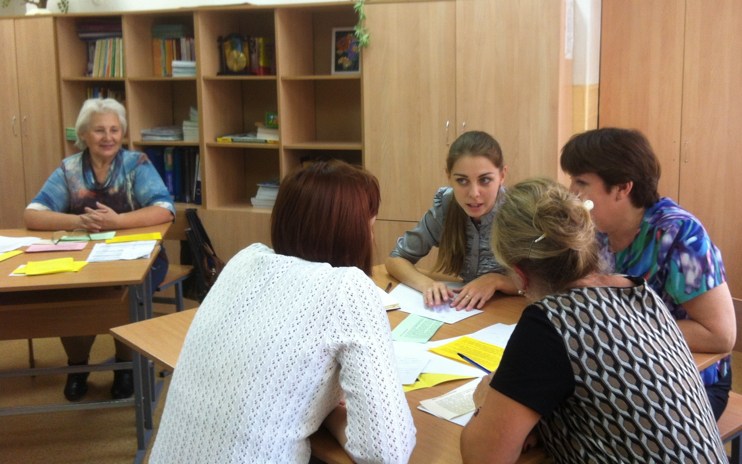
Работа на семинаре

Slide 28
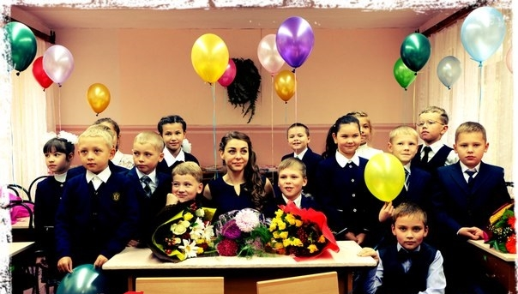
У нас все впереди !

